Slide 1
第8章可编程逻辑器件(PLD)
8.1 概述
8.2 现场可编程逻辑阵列（FPLA）
8.3 可编程阵列逻辑（PAL）
8.4 通用阵列逻辑（GAL）

Slide 2
8.1 概述
一、数字系统的实现方法：
通用型SSI、MSI、LSI----模块化设计方法
专用集成电路(ASIC)——将所设计的数字系统定制成一片大规模集成电路。
可编程逻辑器件(PLD)
二、PLD的分类
按集成度（700门/片）：低密度PLD和高密度PLD。
低密度PLD：FPLA、PAL和GAL
高密度PLD：CPLD和FPGA(实验在用)

Slide 3
四种PLD 电路的特点对比
类 型 | 与 阵 列 | 或 阵 列 | 输 出 方 式
PROM | 固 定 | 可编程 | TS, OC
FPLA | 可编程 | 可编程 | TS, OC，H, L
PAL | 可编程 | 固 定 | TS, I/O, 寄存器
GAL | 可编程 | 固 定 | 可编程

Slide 4

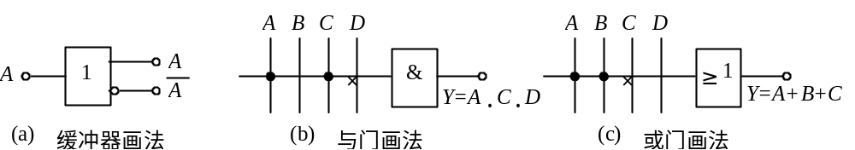
三、 PLD的基本结构
门电路的简化画法

Slide 5
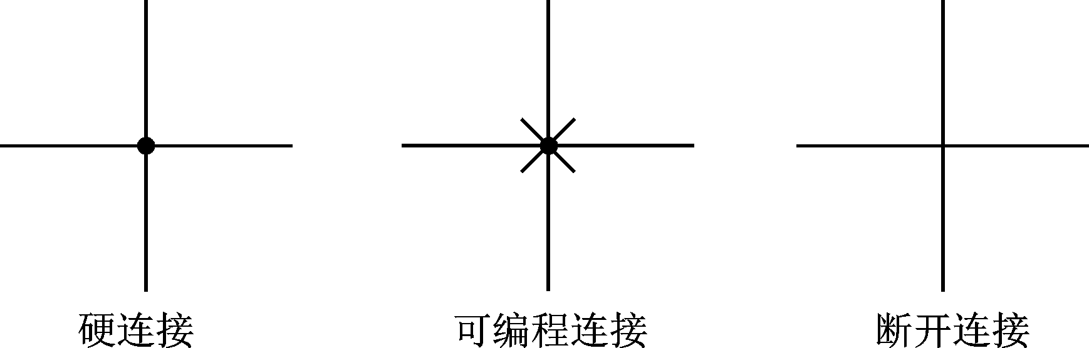
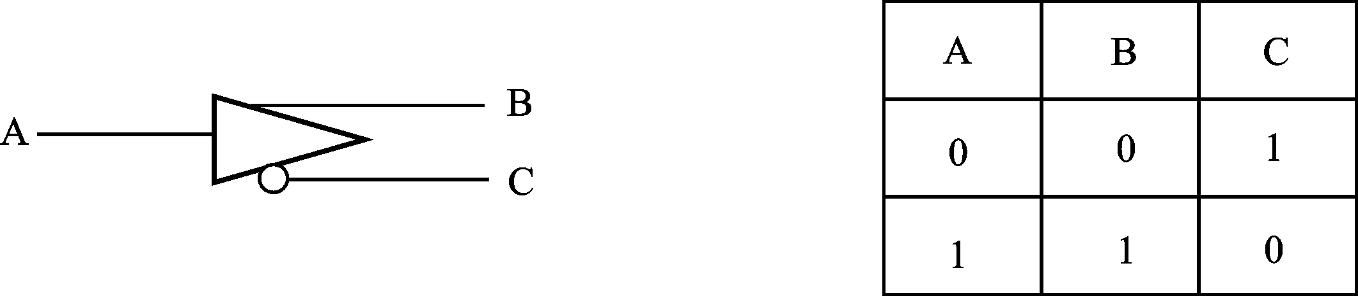
四、PLD电路惯用画法
PLD的互补输出缓冲器

Slide 6
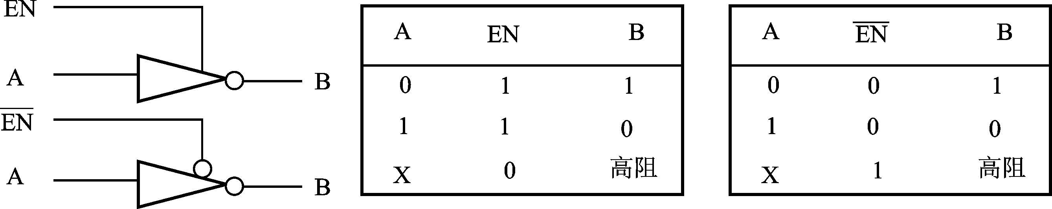
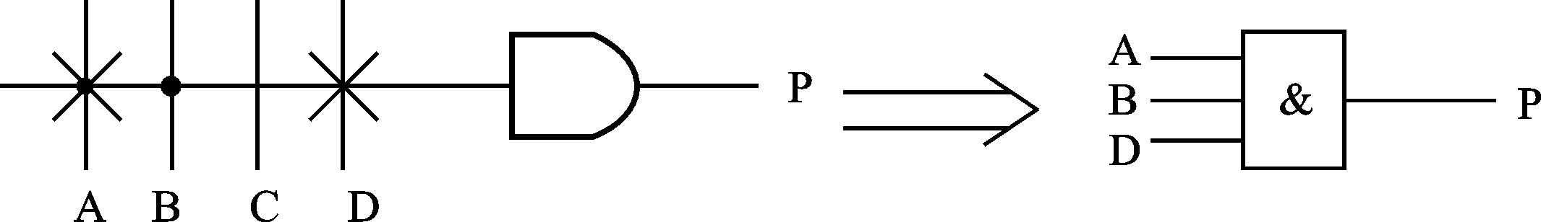
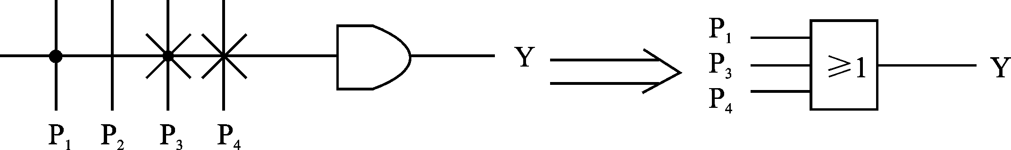
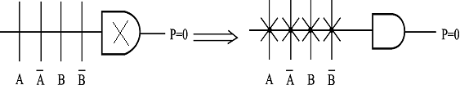
PLD的三态输出缓冲器
PLD的与门表示法
PLD的或门表示法
PLD的与门缺省表示法

Slide 7
8.2 现场可编程逻辑阵列（FPLA）
FPLA由可编程的与逻辑阵列和可编程的或逻辑阵列以及输出缓冲器组成
一、FPLA与ROM的比较
1）电路结构相似，都是与阵列 + 或阵列+ 输出缓冲器组成。
2）ROM的与阵列是固定的，而FPLA 的与逻辑阵列是可编程的。
3）ROM 的与逻辑阵列产生输入变量的全部最小项，而FPLA 的与逻辑阵列可以编程只产生所需要的乘积项。

Slide 8
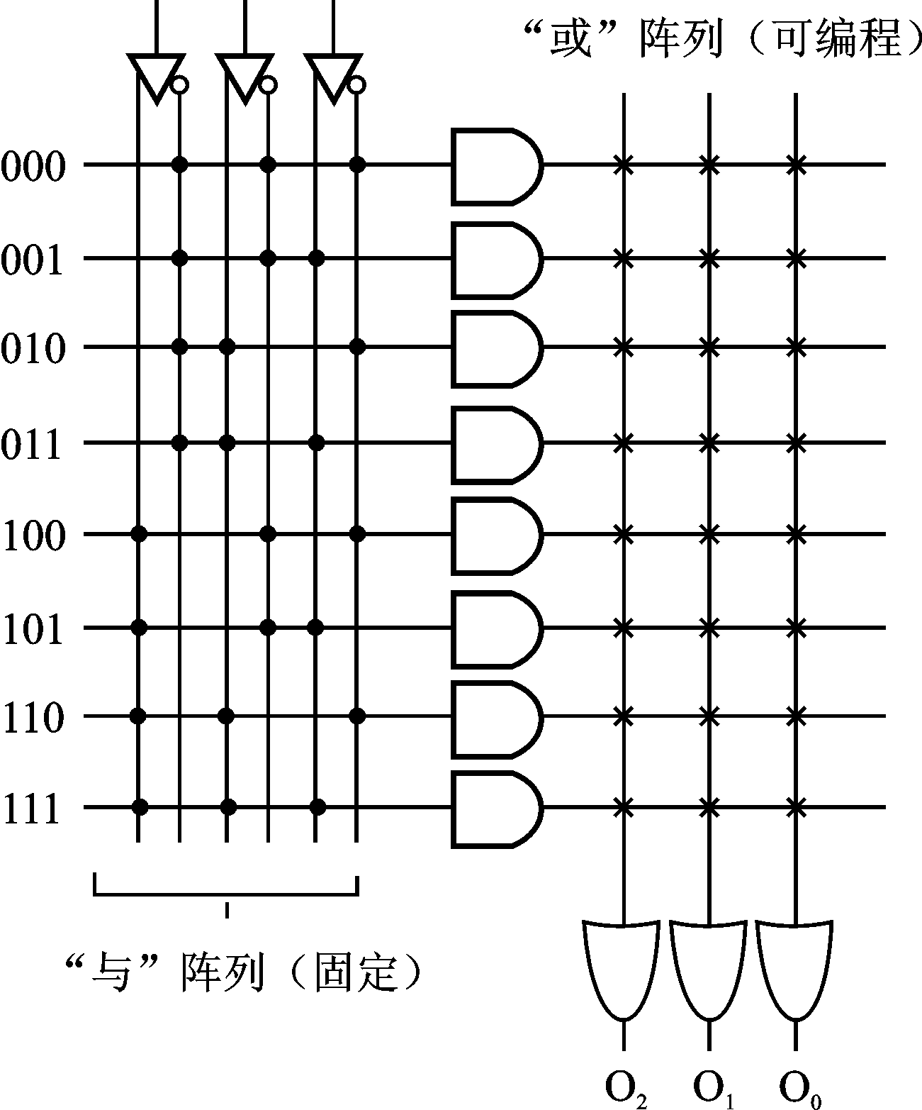
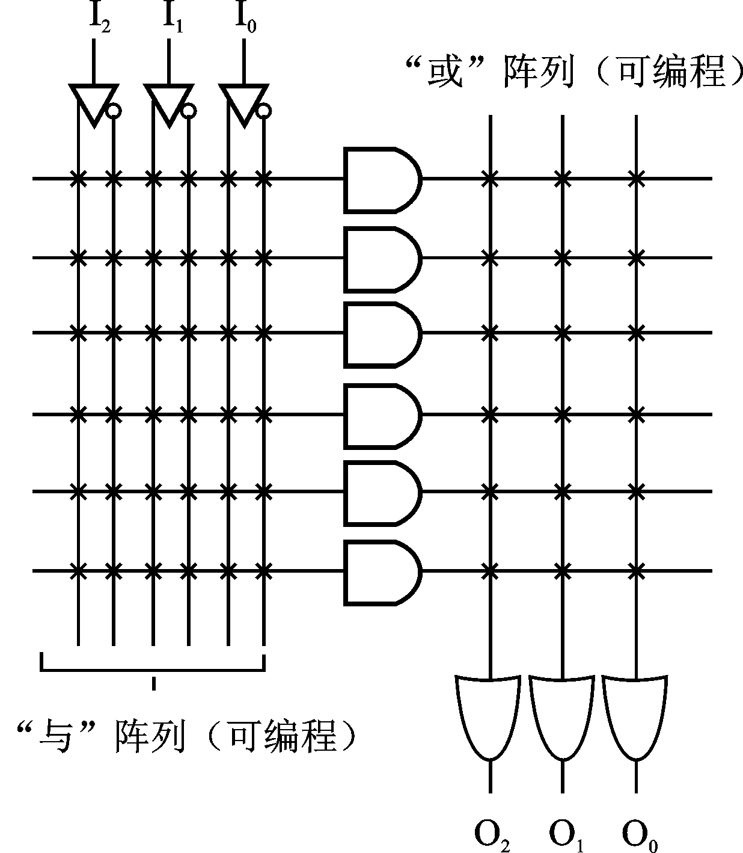
ROM的基本结构
FPLA的基本结构

Slide 9
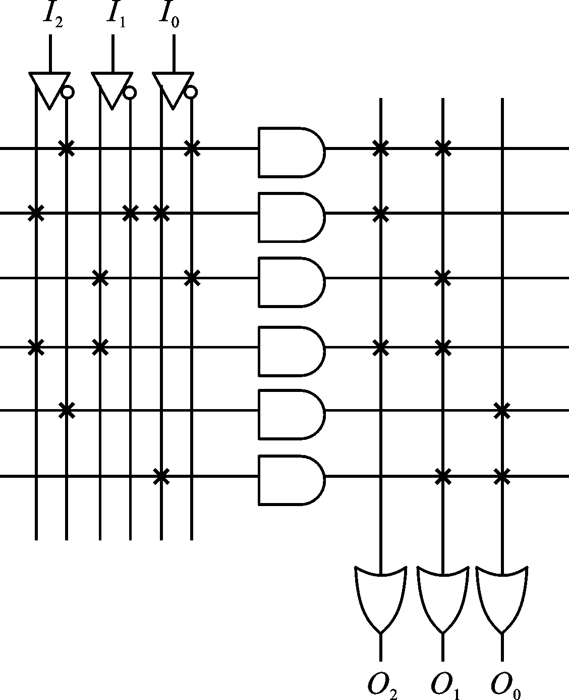
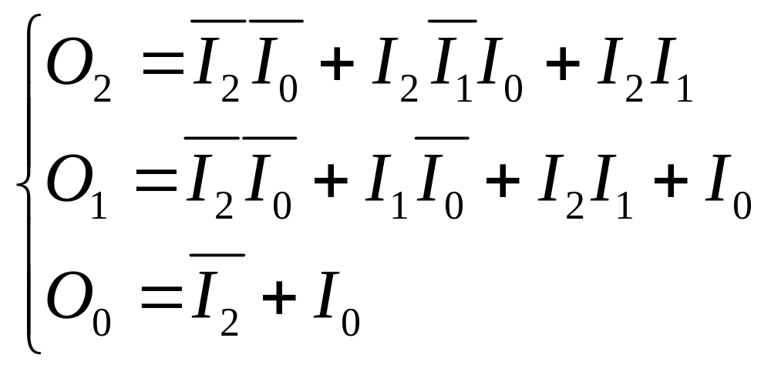
例：图示FPLA电路，
写出逻辑函数表达式。

Slide 10
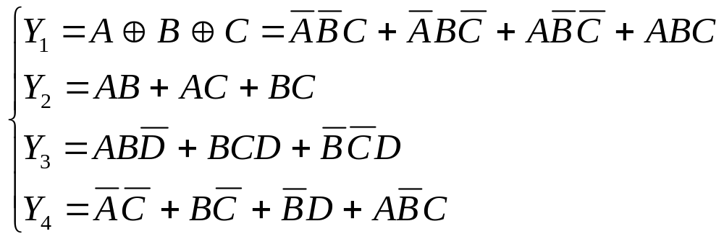
PLA的应用----实现逻辑函数
基本原理：基于函数的最简与或表达式
例
用PLA实现下列函数
经卡诺图验证，各函数已是最简

Slide 11
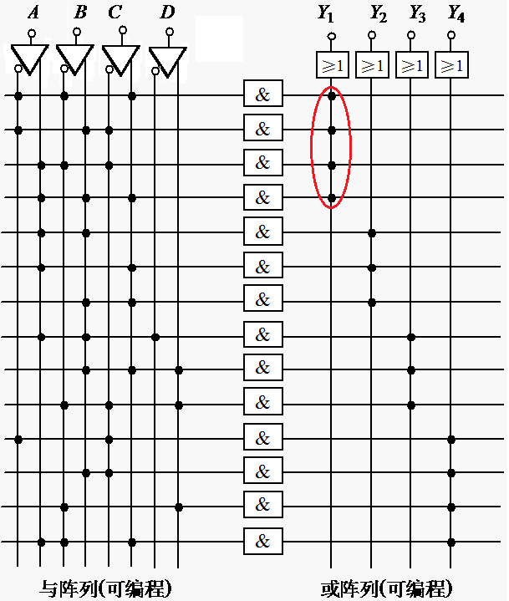




编程后的阵列图
四个乘积项
相或

Slide 12
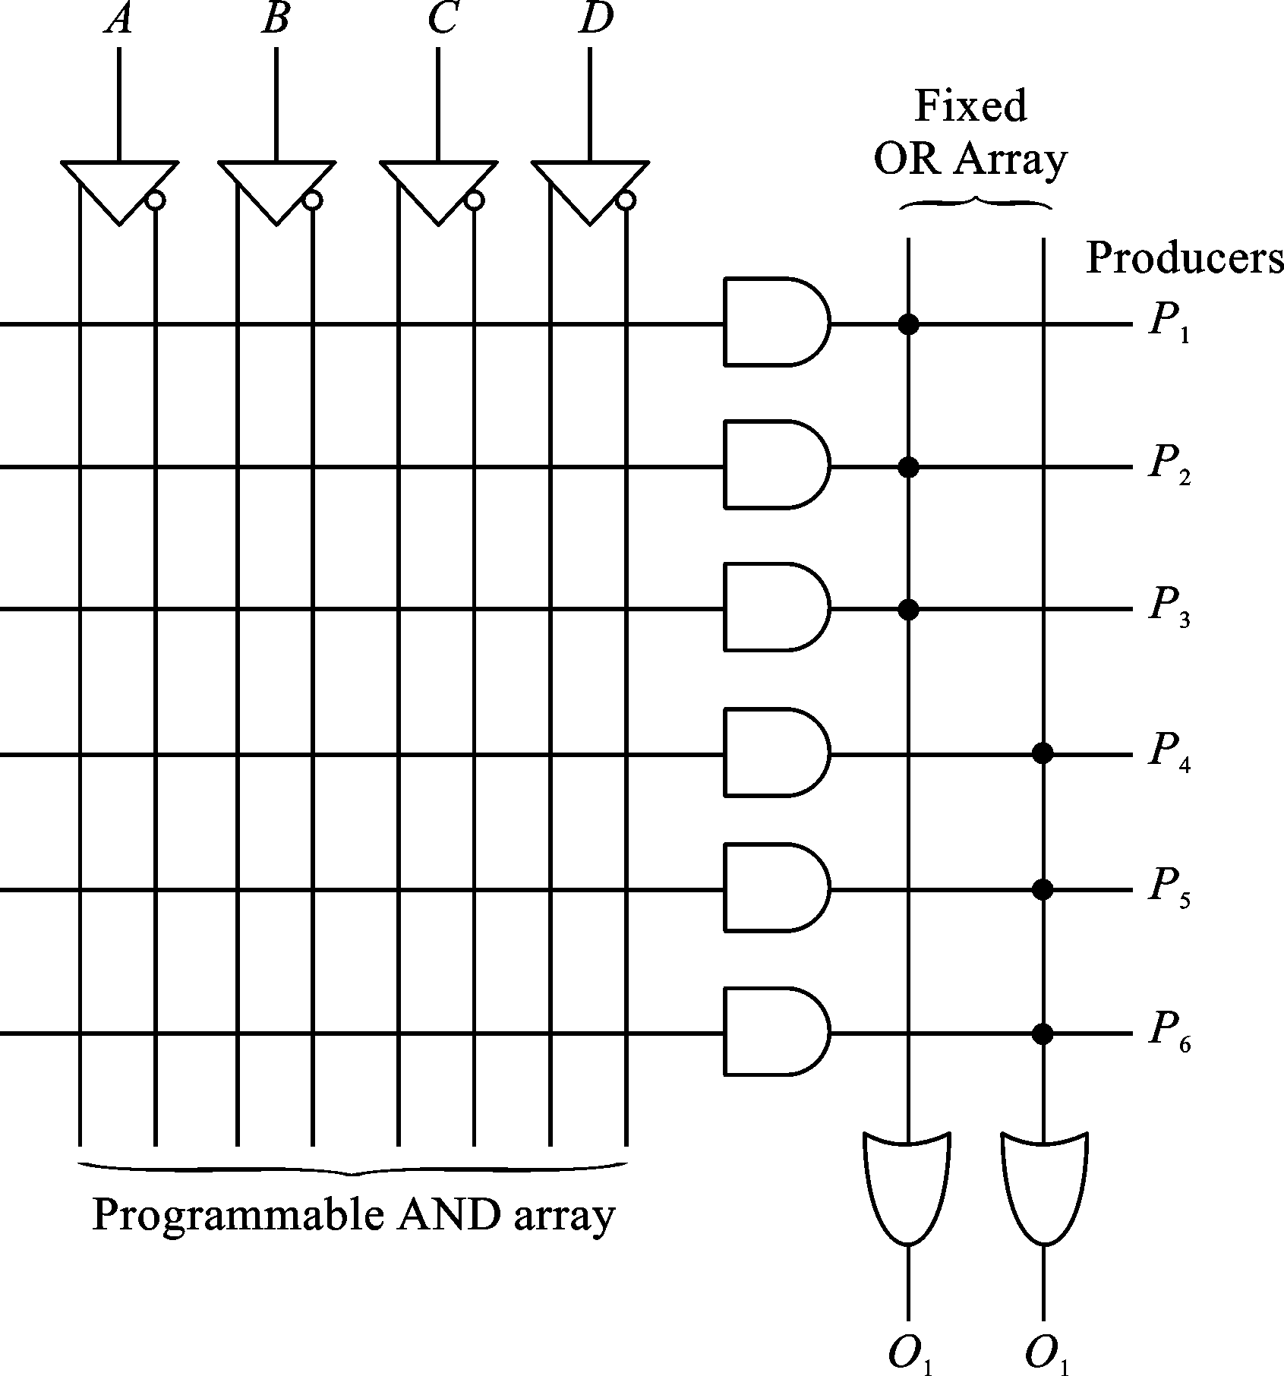
8.3 可编程阵列逻辑（PAL）
二、PAL的基本结构
一、PAL的特点
PAL器件由可编程的与逻辑阵列、固定的或逻辑阵列和输出电路三部分组成。它采用双极型工艺制作，熔丝编程方式。

Slide 13
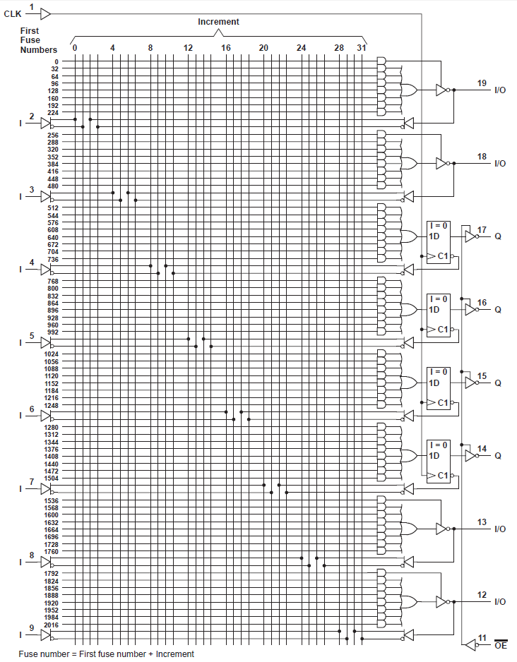
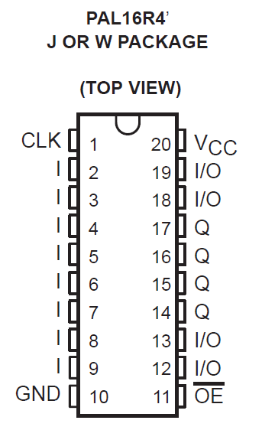
PAL
器件举例：
PAL16R4

Slide 14
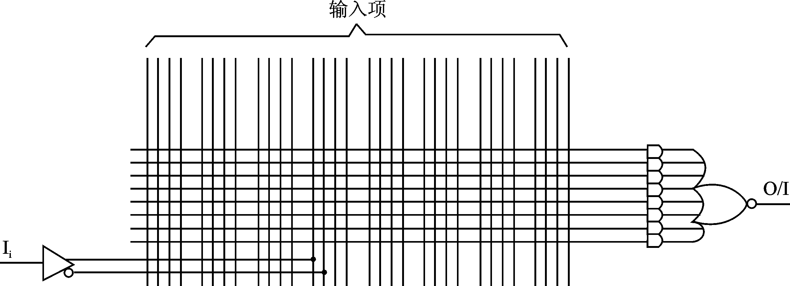
三、PAL的输出电路结构
1) 专用输出结构
a. 其输出端是一个与或门、与或非门或者是互补输出结构；
b. 其共同特点是所有设置的输出端只能用作输出使用；
c. 该结构的PAL器件只能用来产生组合逻辑函数。

Slide 15
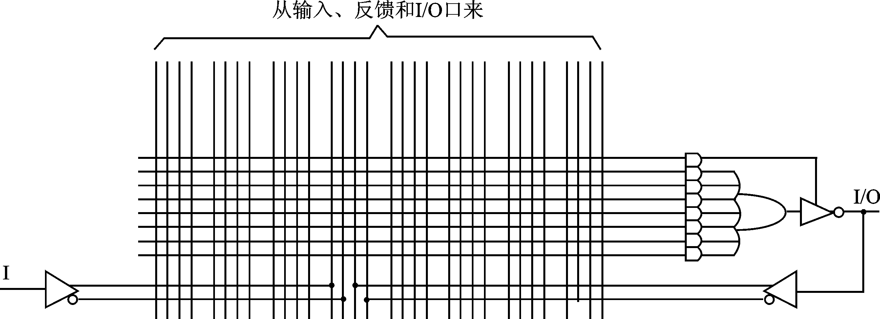
2) 可编程输入/输出结构
输出端是一个具有可编程控制端的三态缓冲器，使能控制端由与逻辑阵列的一个乘积项给出。同时。输出端有经过一个互补输出的缓冲器反馈 → 与逻辑阵列。
第一乘积项
I/O复用

Slide 16
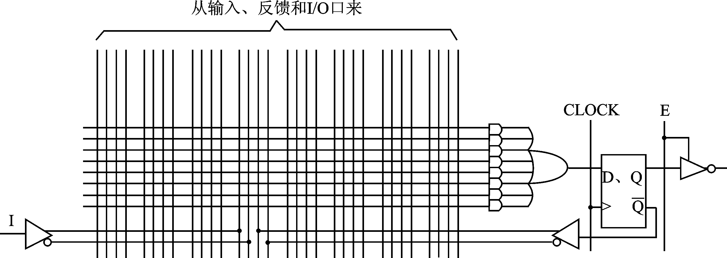
3) 寄存器输出结构
a. 在输出三态门和阵列输出之间加入D触发器。同时触发器的状态反馈 → 与阵列的输入端（经互补输出缓冲器）。
b.该结构可以存储逻辑阵列的输出状态，因此能组成各种时序逻辑电路。

Slide 17
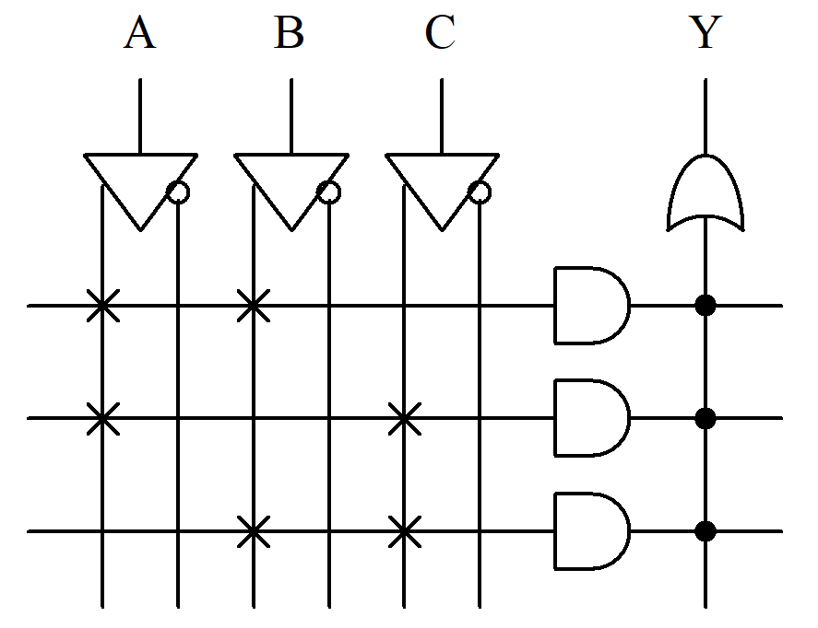
例：图示由可编程阵列逻辑PAL实现的组合逻辑函数，写出逻辑函数Y的表达式，列出真值表，并判断电路实现的逻辑功能。
。

Slide 18
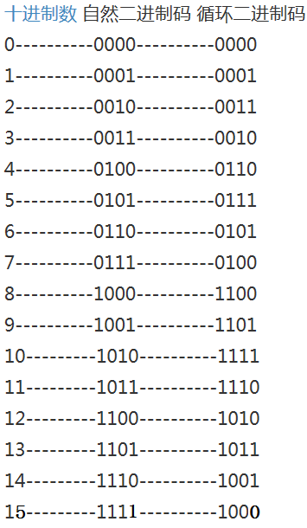
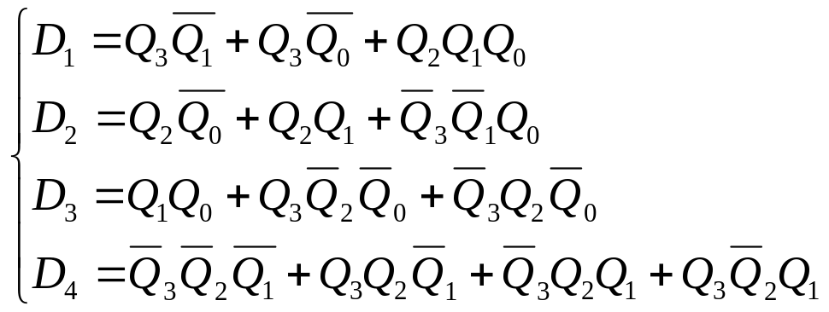
四、PAL的应用
例：设计四位循环码计数器
①参照同步时序逻辑电路设计方法。使用四个D触发器，其驱动方程为

Slide 19
②器件选择：
PAL16R4

Slide 20
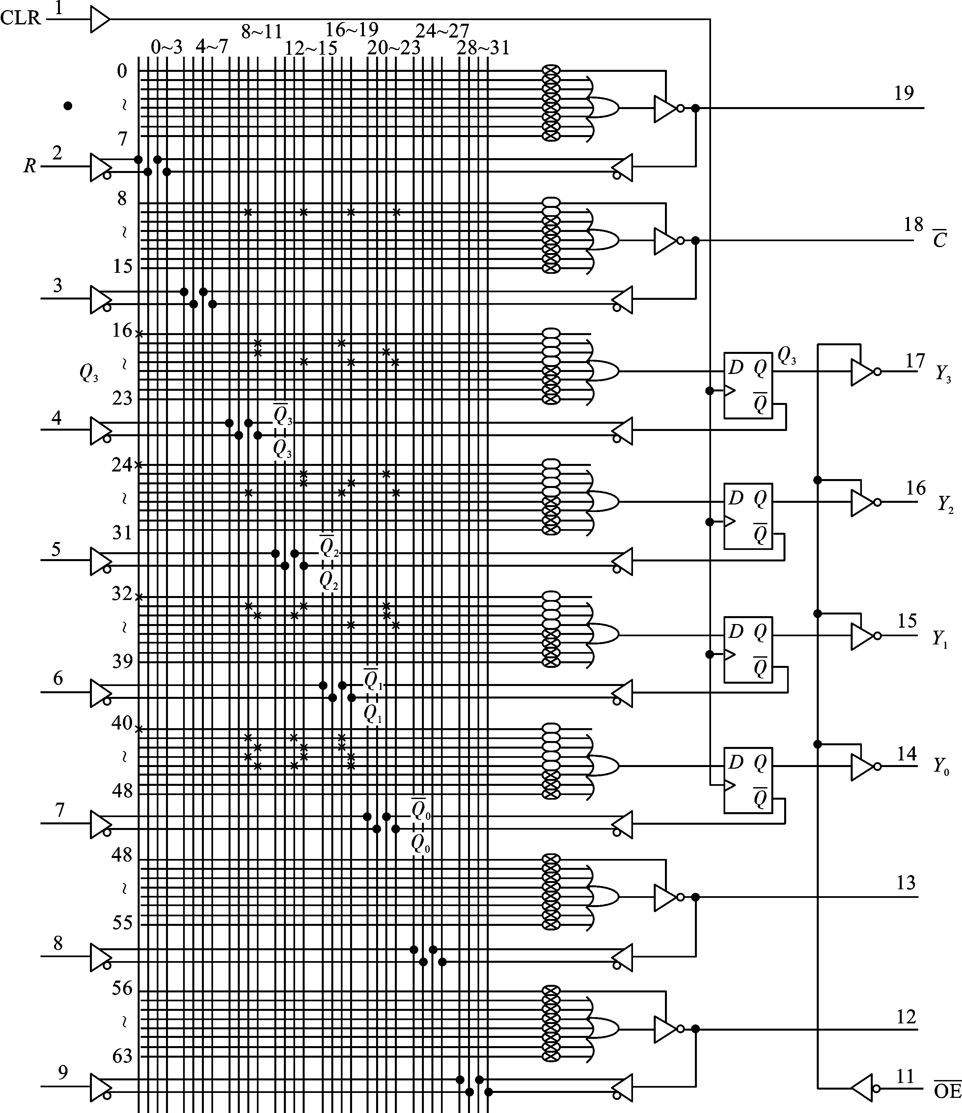
③ 管脚安排及芯片编程
Pin1:CLK
计数脉冲时钟
Pin17,16,15,14:
Y3Y2Y1Y0
计数器循环码
Q3Q2Q1Q0
循环码的反码
Pin11: OE
输出使能，低有效
Pin2:R
同步清零，高有效

Slide 21
8.4 通用阵列逻辑（GAL）
一、GAL的特点
1、GAL采用电可擦除的CMOS（E²CMOS）工艺制造，可反复多次编程
2、GAL采用可编程的输出逻辑宏单元OLMC（Output Logic Macro Cell），输出组态灵活，具有很强的通用性
3、 GAL具有加密功能

Slide 22
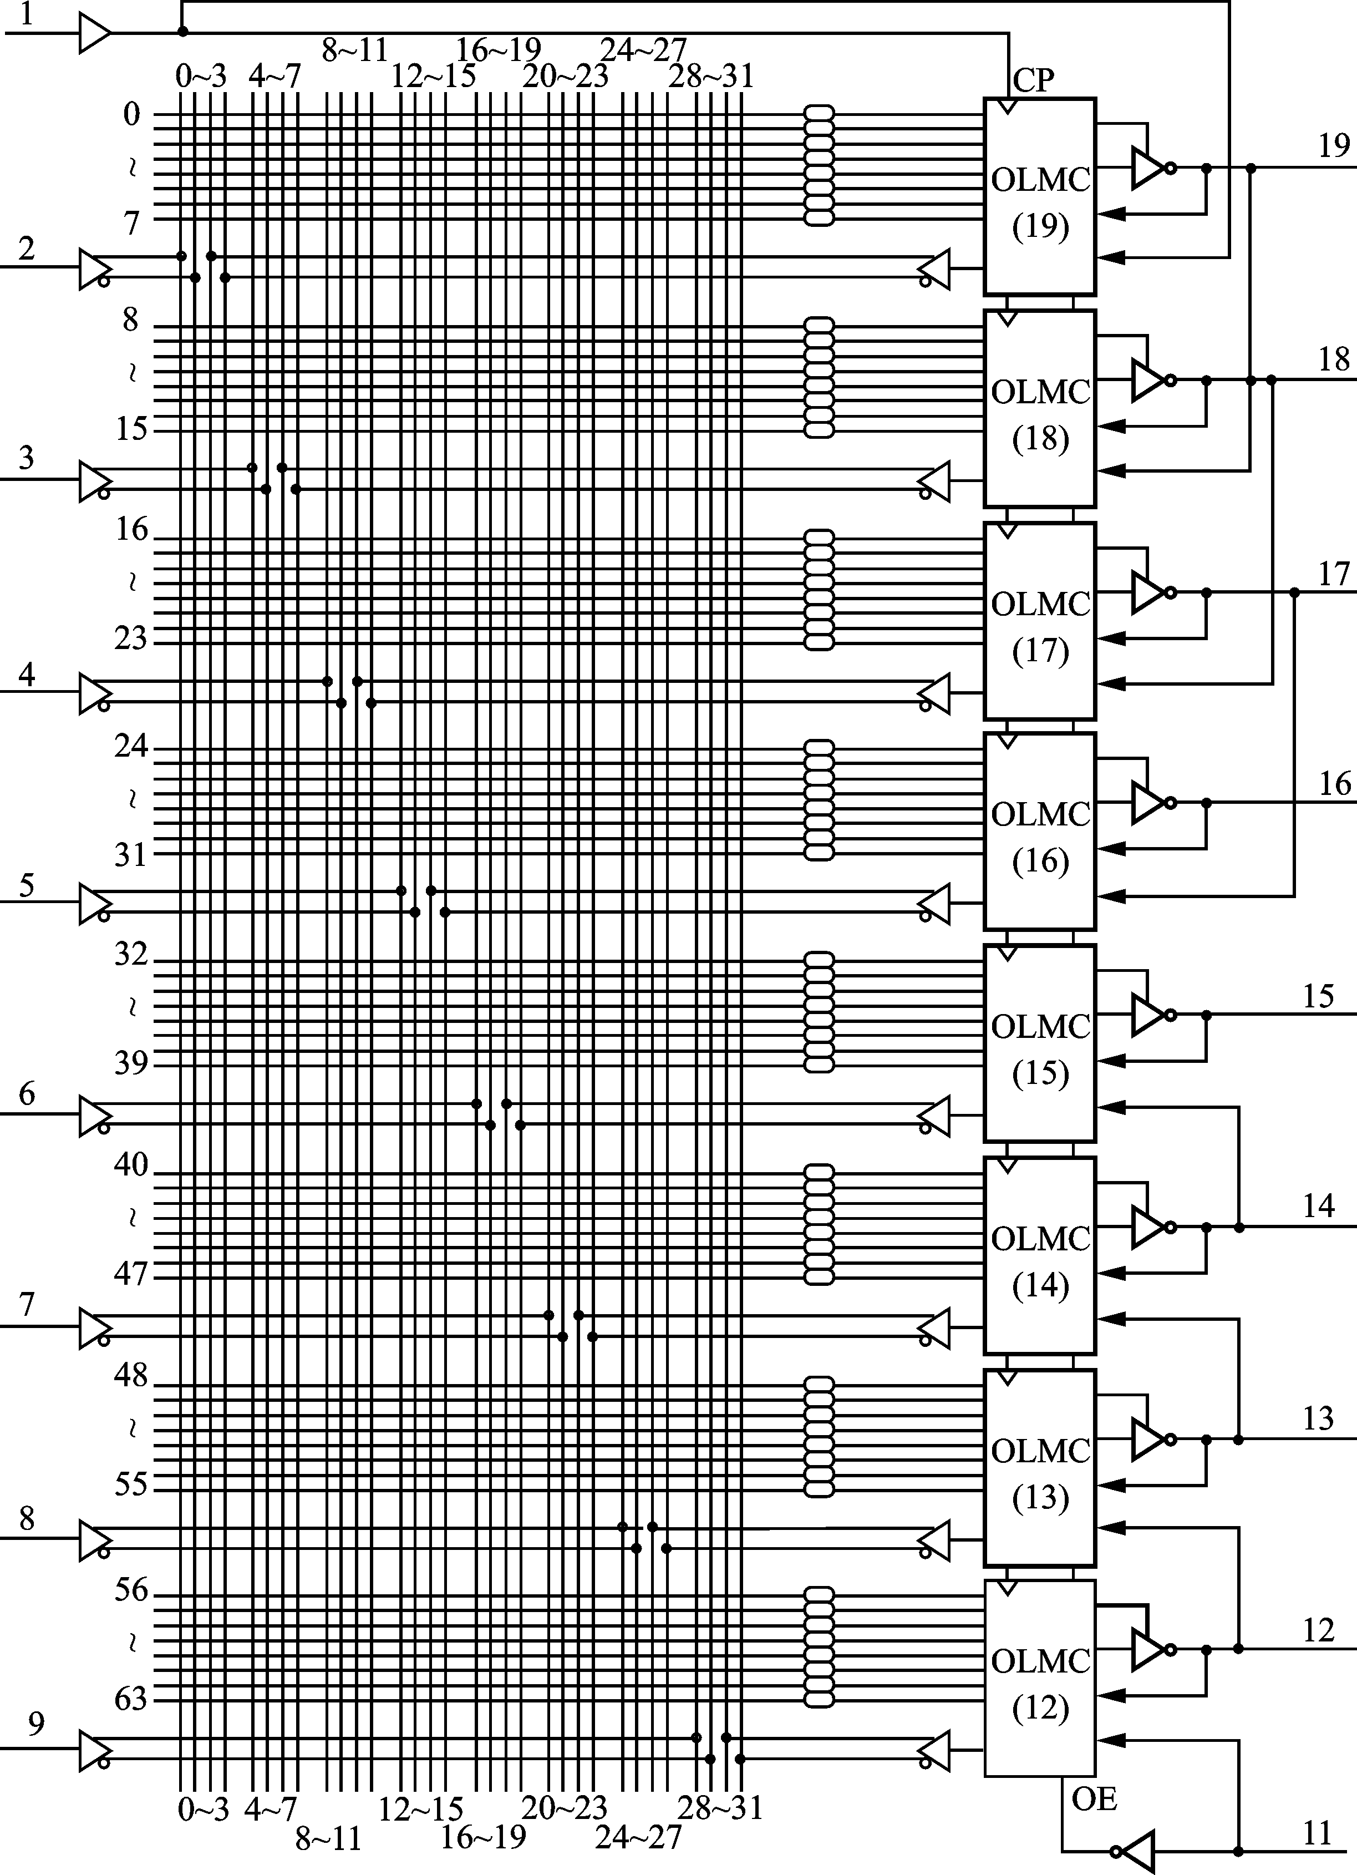
二
GAL的电路结构
GAL16V8

Slide 23
1、常用的GAL器件有GAL16V8和GAL22V10两种系列，它们的结构基本相同
2、GAL16V8有一个32*64位的可编程与逻辑阵列
3、 GAL16V8有8个输出逻辑宏单元(OLMC)
4、10个输入缓冲器，8个三态输出缓冲器和8个反馈/输入缓冲器
5、32列表示有16个输入变量，64行表示有64个乘积项，共有2048个可编程点
6、组成“或”逻辑阵列的8个或门分别包含在8个OLMC中，每一个OLMC固定连接8个乘积项，不可编程

Slide 24
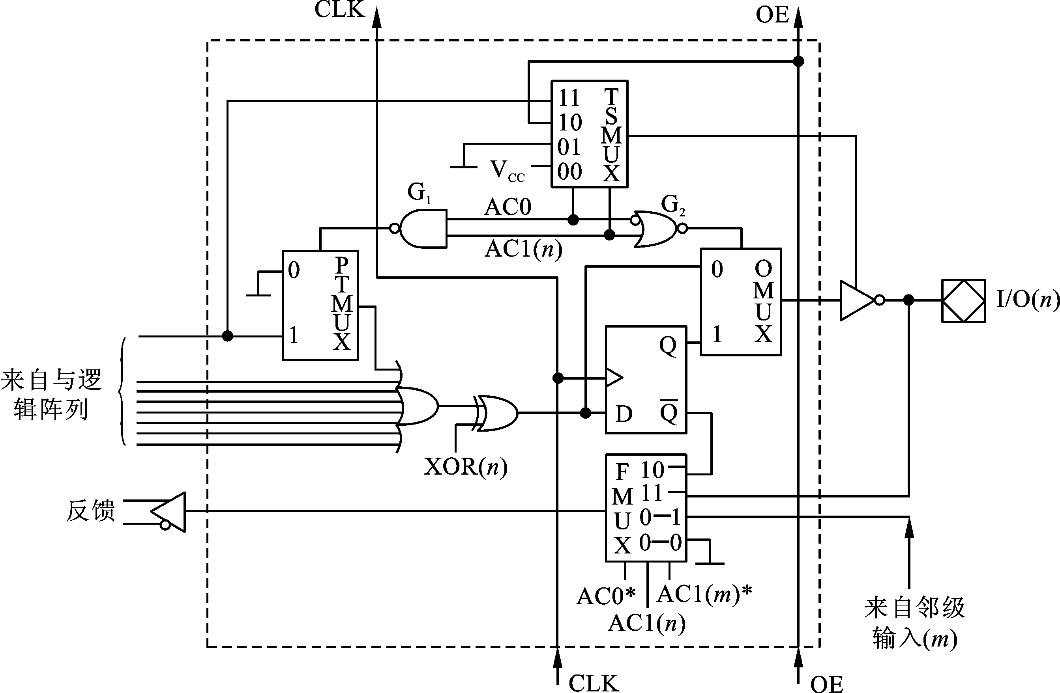
三、GAL的输出逻辑宏单元（OLMC）

Slide 25
1、OLMC中的或门完成或操作，有8个输入端，固定接收来自“与”逻辑阵列的输出，或门输出端只能实现不大于8个乘积项的与-或逻辑函数；
2、或门的输出信号送到一个受XOR(n)信号控制的异或门，完成极性选择，当XOR(n)=0时，异或门输出与输入(或门输出)同相，当XOR(n)=1时，异或门输出与输入反相；
3、OLMC中的四个多路选择器MUX分别是输出数据选择器OMUX、乘积项数据选择器PTMUX、三态数据选择器TSMUX和反馈数据选择器FMUX，它们在控制信号AC(0)和AC1(n)的作用下，可实现不同的输出电路结构形式。

Slide 26
四、OLMC的五种工作模式
OLMC在SYN，AC(0)，AC1(n)的控制下进行组态，即可以工作在五种不同模式下：
专用输入模式
专用组合输出模式
带反馈的组合输出模式
时序逻辑的组合输出模式
寄存器输出模式
SYN:=0或1,决定被组态的OLMC是时序或组合逻辑电路；
AC(0)、AC1(n)：控制OLMC的电路结构，AC(0)是所用OLMC共用的，而AC1(n)则是每个OLMC独有的。

Slide 27
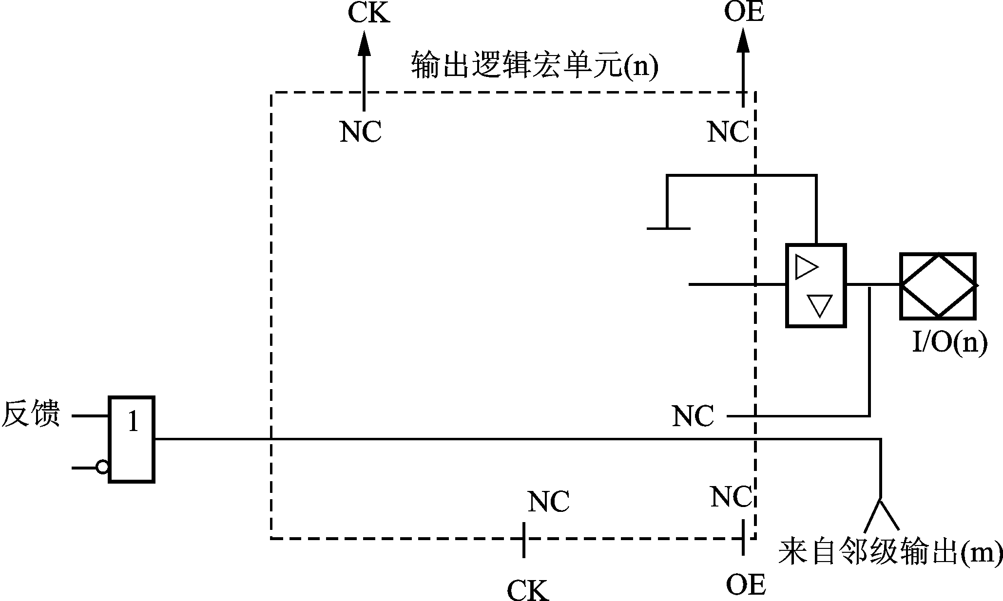
1）SYN=1、AC0=0、AC1(n)=1时：
OLMC(n)的电路结构为专用输入模式，是组合逻辑电路。此时，引脚1和11可作普通输入端使用，输出三态缓冲器为禁止态而使相应的I/O端不能作输出只能作输入端使用，并且该输入信号需经邻级OLMC的FMUX反馈回“与逻辑阵列”输入。需要注意的是，OLMC(15)和OLMC(16)因无FMUX相连，故不能作101专用输入模式。

Slide 28
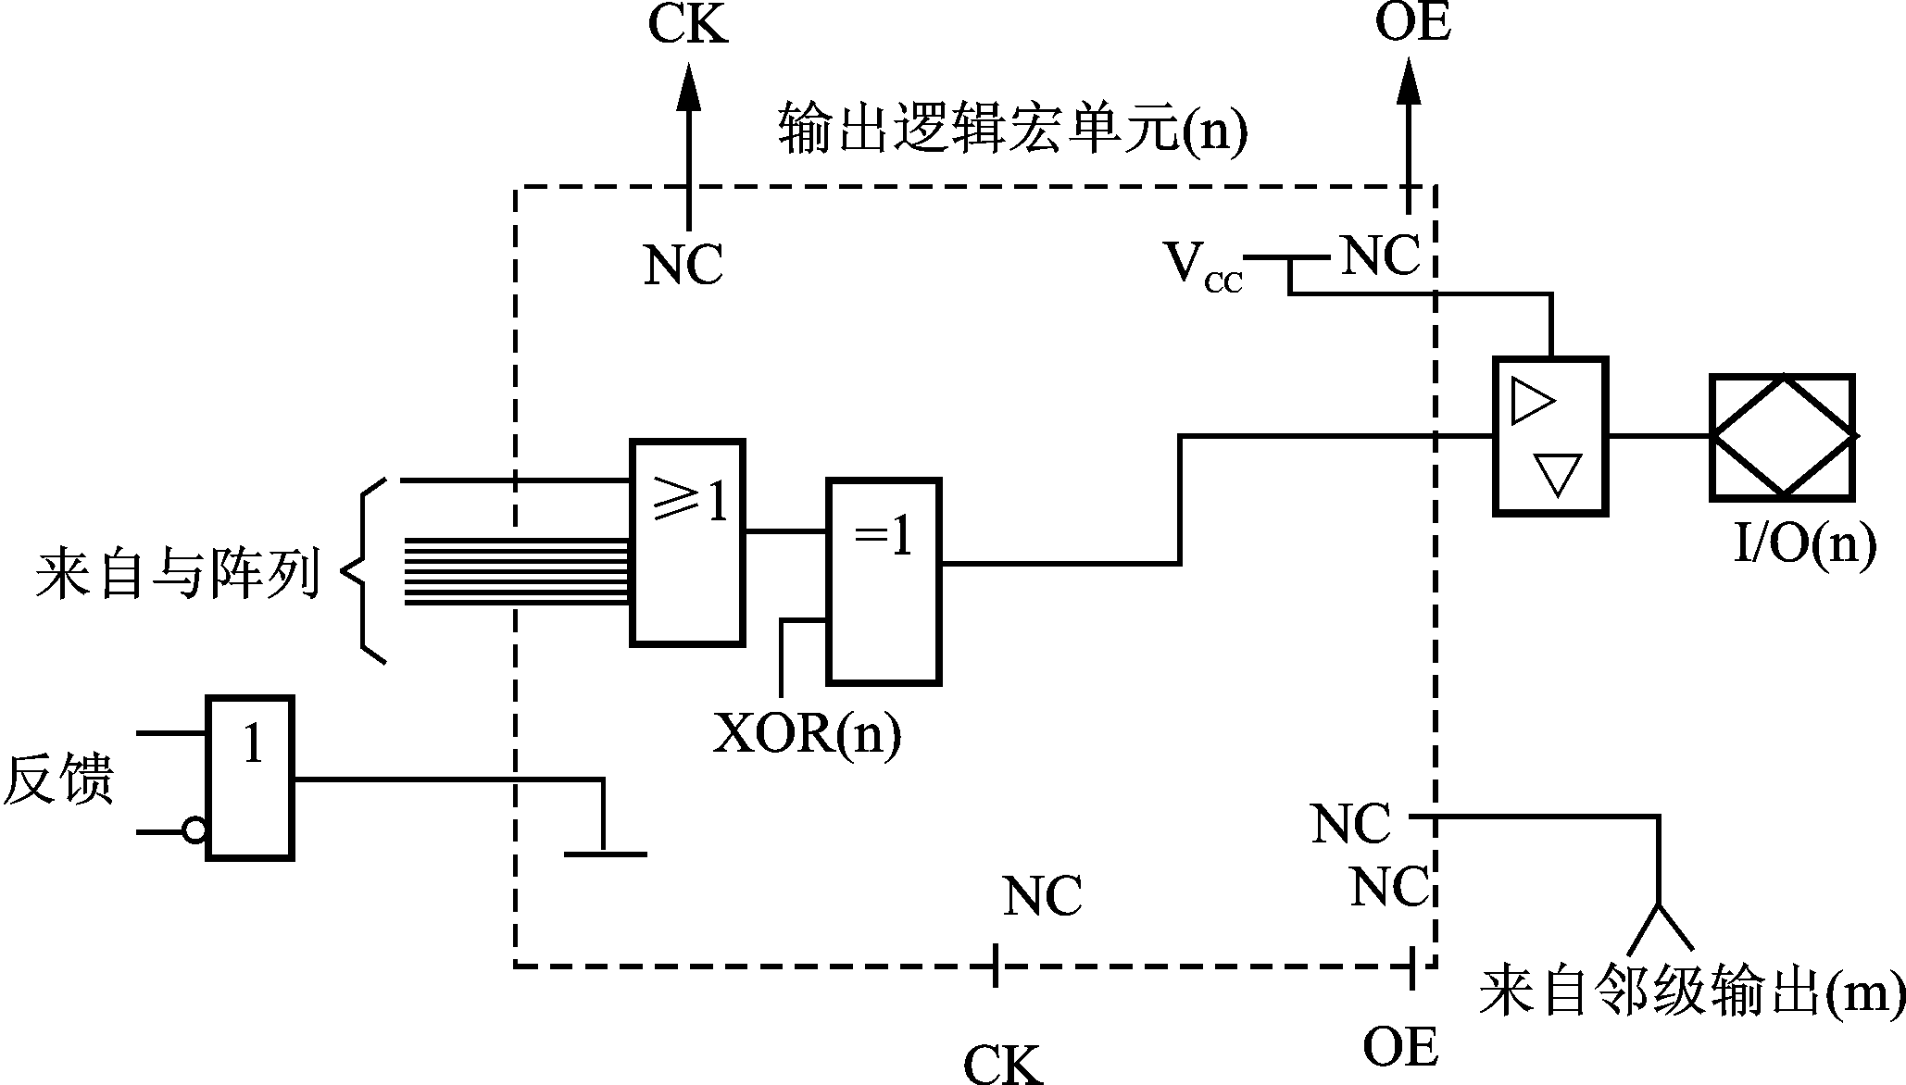
2）SYN=1、AC(0)=0、AC1(n)=0时:
OLMC(n) 电路结构为专用组合输出模式，是组合逻辑电路。此时，引脚1和11可作普通输入端使用，异或门的输出经OMUX送到输出反相三态缓冲器, 三态缓冲器处于使能状态允许输出。当相邻OLMC的AC1(m)也为0时，FMUX接地，没有反馈信号，邻级的I/O端也只作纯组合输出而不作输入使用。

Slide 29
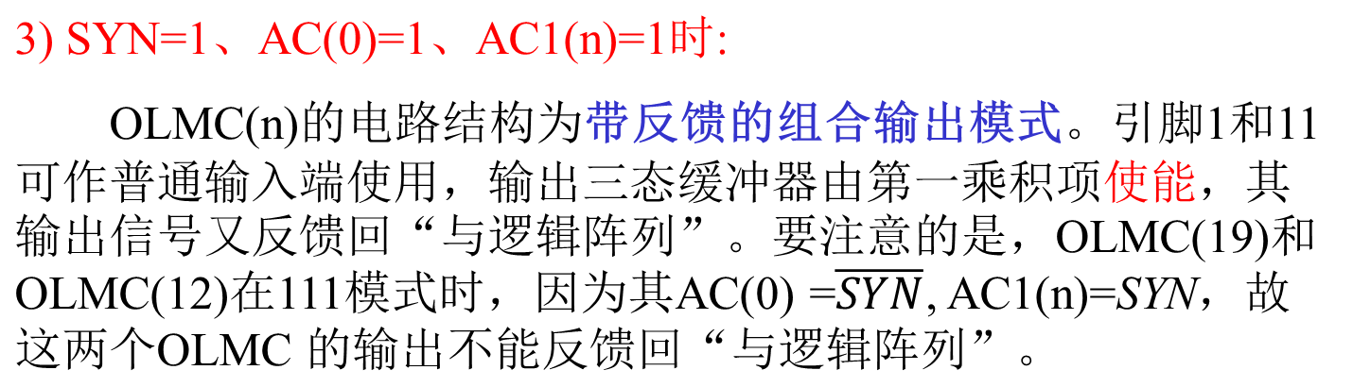
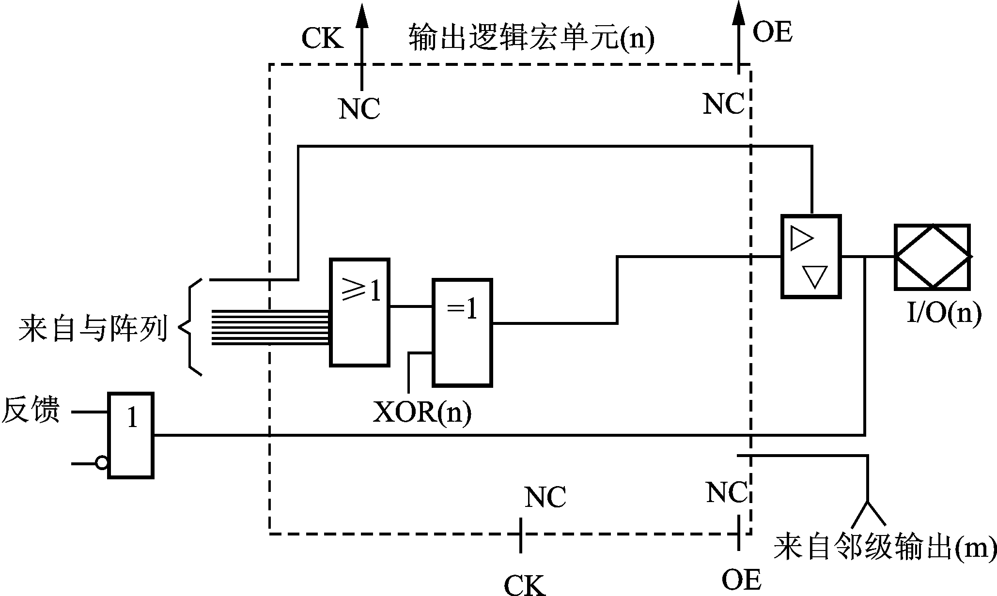

Slide 30
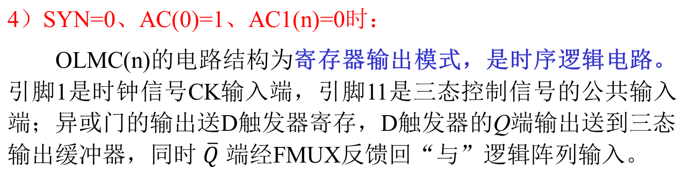
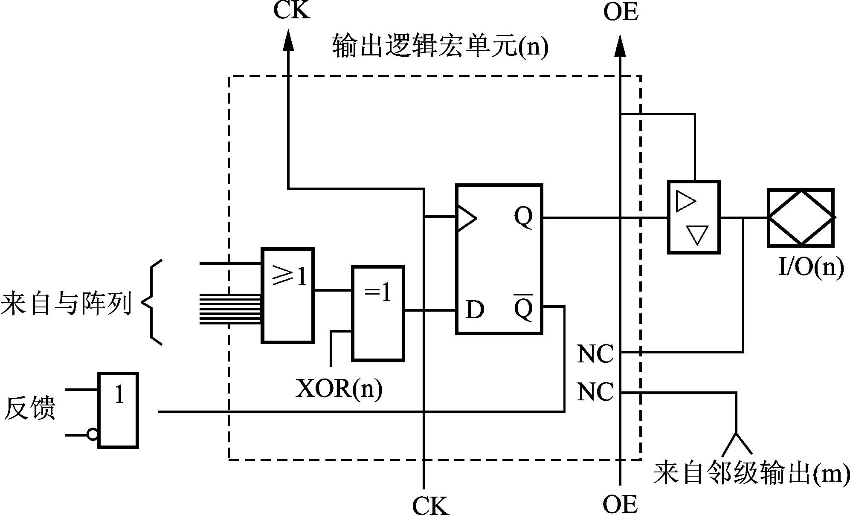

Slide 31
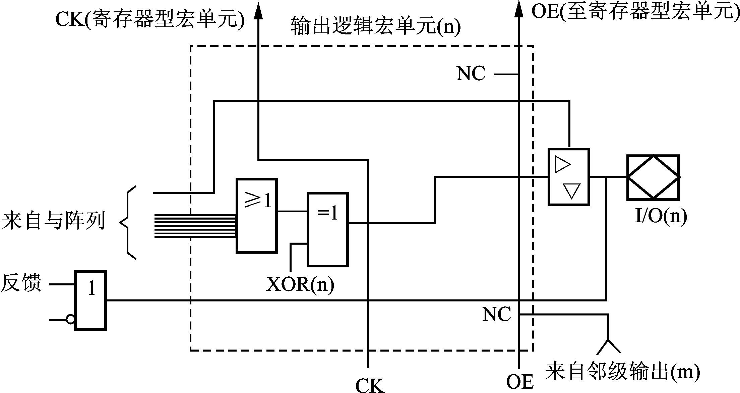
5）SYN=0、AC(0)=1、AC1(n)=1时：
OLMC(n)的电路结构为时序逻辑的组合输出模式。工作在011模式的OLMC不能单独存在，必须和010时序模式的寄存器输出OLMC共存，即它是时序电路中的组合逻辑部分。此时，1脚和11脚仍是其他010模式OLMC要使用的时钟信号及三态控制信号。本011模式OLMC(n)的异或门输出直送三态输出缓冲器，三态输出缓冲器由第一乘积项使能，而I/O(n)信号经FMUX反馈回“与逻辑阵列”。

Slide 32
五、GAL的编程
63 0
0
31
32
33
59
60
61
62
63
与逻辑阵列
与逻辑阵列
行
地
址
电子标签
电子标签
保留地址空间
82位
结构控制字
.
加密单元
.
保留
.
整体擦除

Slide 33
六、其他类型的可编程逻辑器件
1）EPLD和CPLD是从PAL、GAL发展起来的阵列型高密度PLD器件，它们大多数采用了CMOS EPROM、E²PROM和快速闪存储器等编程技术，具有高密度、高速度和低功耗等特点。它们至少包含三种结构：可编程逻辑宏单元、可编程I/O单元、可编程内部连线。
2）FPGA结构与阵列型可编程逻辑器件不同，其结构类似于掩膜可编程门阵列（MPGA）,它有许多独立的可编程逻辑模块组成，用户可以通过编程将这些模块连接起来实现不同的设计。FPGA兼容了MPGA和阵列型PLD两者的优点，因而具有更高的集成度、更强的逻辑实现能力和更好的设计灵活性。
3）在系统可编程器件（ISP-PLD）是支持ISP技术的可编程逻辑器件，ISP技术是指对器件、电路板或整个电子系统的逻辑功能可随时进行修改或重构的能力，是一种先进的编程技术。ISP-PLD可以摆脱编程器，只需要通过计算机接口和编程电缆，直接在目标系统或印刷线路板上进行编程，使用起来更加方便和灵活。

Slide 34
本节小结
PLD的主体是由与门和或门构成的与阵列和或阵列，因此，可利用PLD来实现任何组合逻辑函数，GAL还可用于实现时序逻辑电路。
用PLA实现逻辑函数的基本原理是基于函数的最简与或表达式。用PLA实现逻辑函数时，首先需将函数化为最简与或式，然后画出PLA的阵列图。

